Slide 1
Un Viaggio su come dovremmo produrre energia nei prossimi anni
Carbon Neutral by 2050
Leone Martino Francesco 03297A

Slide 2
Indice
01
02
03
04
Overview
Obbiettivi 2050
Storia dell’energia negli anni
Spiegazione obbiettivi 2050
Come raggiungere il 2050
Tecnicismi
Come raggiungere il carbon neutral

Slide 3
01
Overview

Slide 4
Ad oggi consumiamo parecchio
183230,07 TWh[1]
18.000 miliardi[2]
Nel 2023 abbiamo prodotto:
Un consumo sufficiente per alimentare un numero di case pari:
Considerando che siamo 8 miliardi….

Slide 5
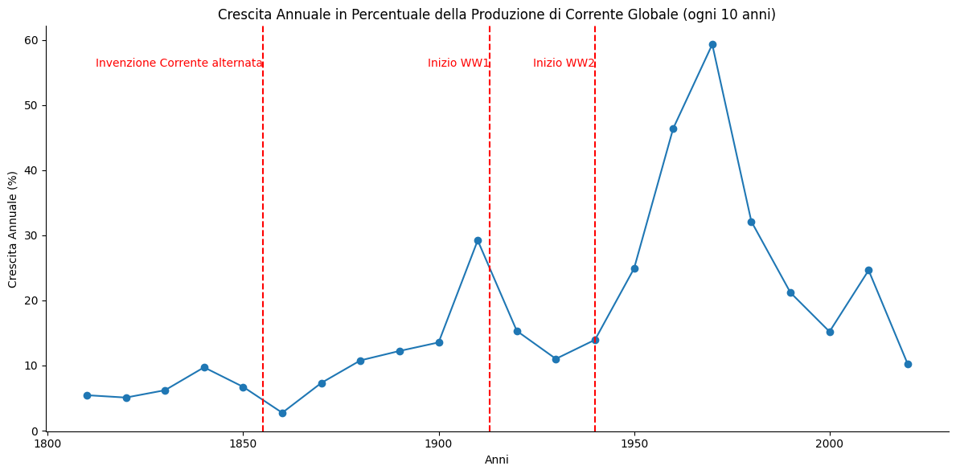
Ma come ci siamo arrivati?
Abbiamo iniziato nel 1800
La produzione è cresciuta con una media del 5% annuo, anche se con dei picchi
I dati prima del 1965 sono solo ogni 10 anni
Fonti [1]

Slide 6
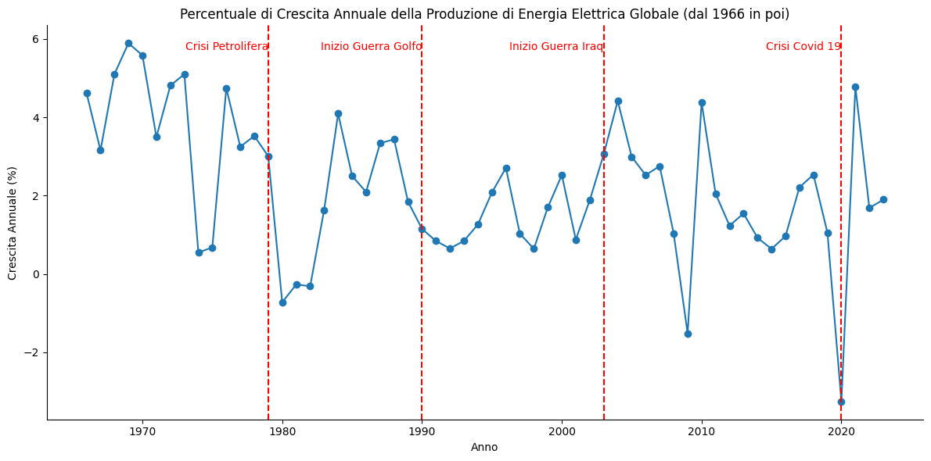
Ma come ci siamo arrivati?
I dai primi del 900 la crescita produttiva è stata influenzata dalle grandi guerre e dal boom dell’industrializzazione, per poi stabilizzarsi dal 1966 in poi anche se comunque influenzati dai principali eventi mondiali
Fonti [1]

Slide 7
Ma come ci siamo arrivati?
Complice la globalizzazione e la conseguente crescita del pil mondiale siamo arrivati:
183230,07 TWh[1]

Slide 8
Che Figo, ma come abbiamo sostenuto questa crescita?
Ci sono due grandi categorie di energia
Rinnovabili e fossili
E com’è stata sostenuta questa crescita?

Slide 9
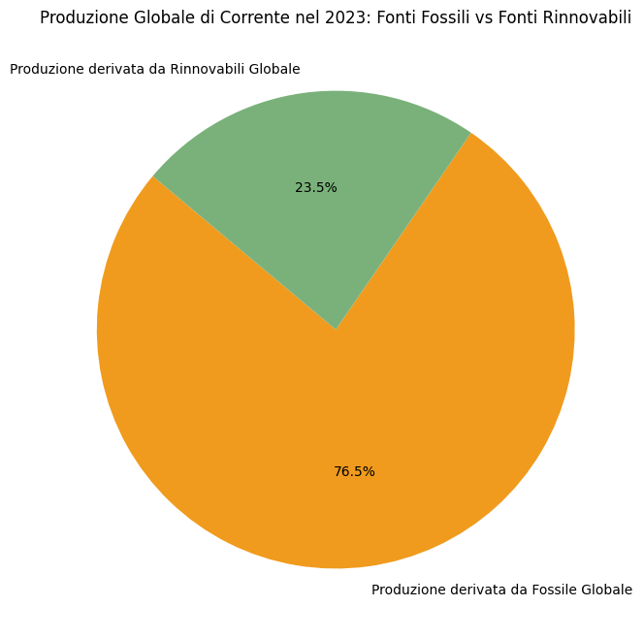
Che Figo, ma come abbiamo sostenuto questa crescita?
Ad oggi siamo al 76,5% prodotta tramite fonti non rinnovabili
E questo non va bene…
Fonti [1]

Slide 10
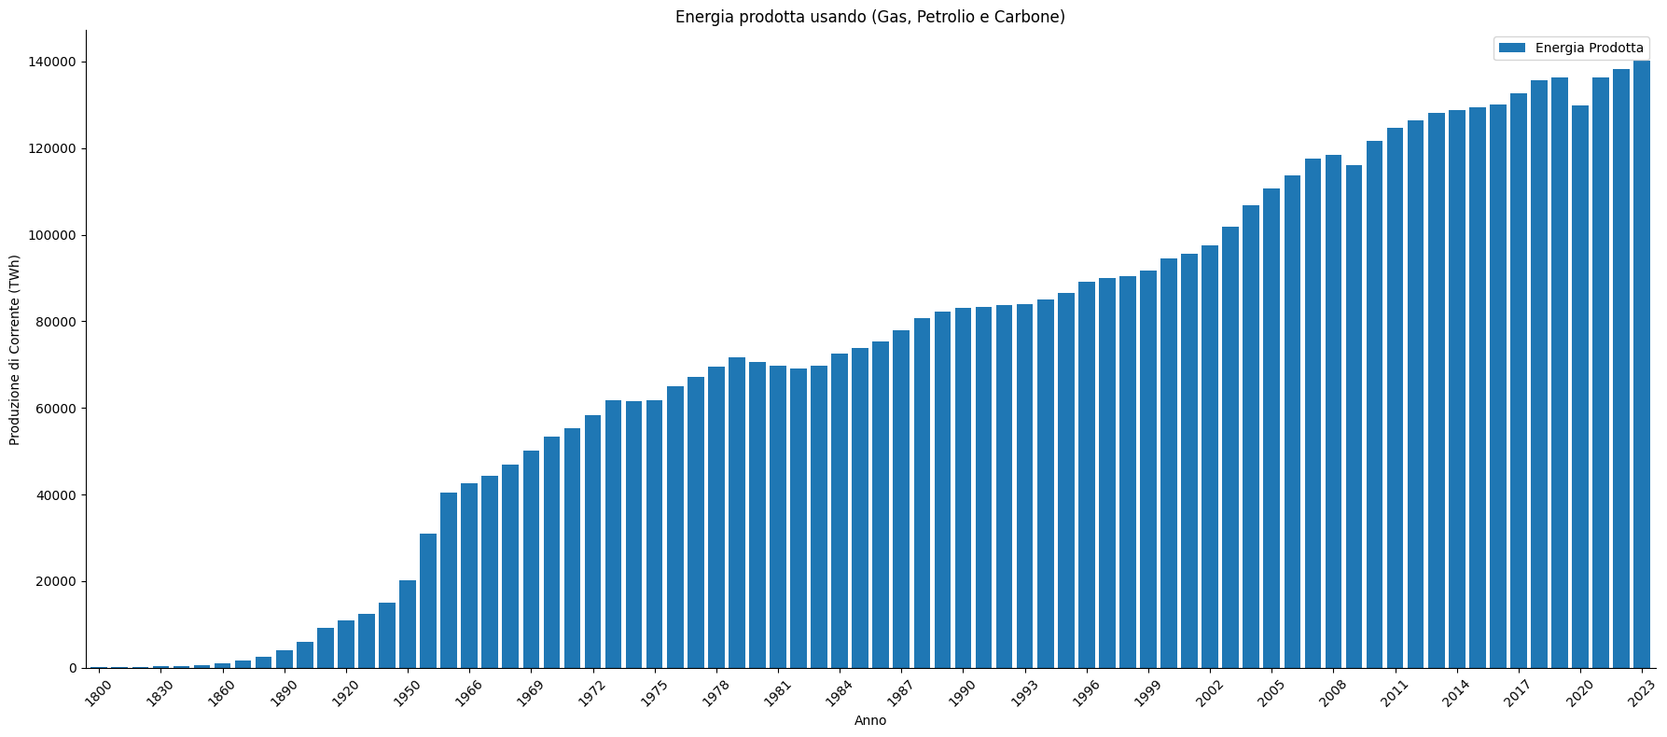
Che Figo, ma come abbiamo sostenuto questa crescita?
Ma soprattutto…
Ad oggi siamo alla massima produzione di energia fossile
Fonti [1]

Slide 11
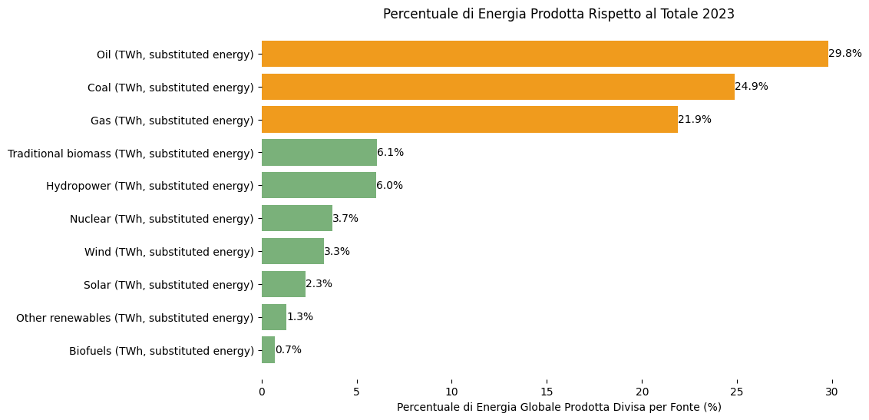
Che Figo, ma come abbiamo sostenuto questa crescita?
Le maggiori risorse usate sono:
Petrolio
Gas
Carbone
Fonti [1]

Slide 12
Questo è un problema
Solo nel 2023 abbiamo prodotto 140230.67[1] TWh usando il fossile
Questo ci preoccupa perché per ogni kWh viene emesso 400.4 g CO2/kWh [3]
Pari a 6,409,630.17 Tonnellate l’ora. Di CO2
E questo non va bene…

Slide 13
Senza contare che sono scarse
I combustibili fossili hanno il problema di finire, quasi tutte finiranno con una stima attorno al 2050[4]

Slide 14
Senza contare il cambiamento climatico
E quindi?
E quindi ci si è posti il 2050 come dead line per sistemare le cose

Slide 15
02
Obbiettivi 2050

Slide 16
2050?
Considerato l’elevato utilizzo di energie rinnovabili:
Il 2050 è l'anno chiave che ci si è posti per azzerare le emissioni globali di carbonio, necessario per limitare il riscaldamento globale e mitigarne i danni climatici, come previsto dall'Accordo di Parigi.

Slide 17
Figo il 2050
Figo Carbon Neutral ma cioè?
Ci aspettiamo una produzione di oltre 2000000Twh(724Ej)[5] per il 2050
e se stessimo come viene prodotta oggi la corrente arriveremo all’emissione di
243.200 Milioni tonnellate di co2h

Slide 18
03
Come raggiungere il 2050

Slide 19
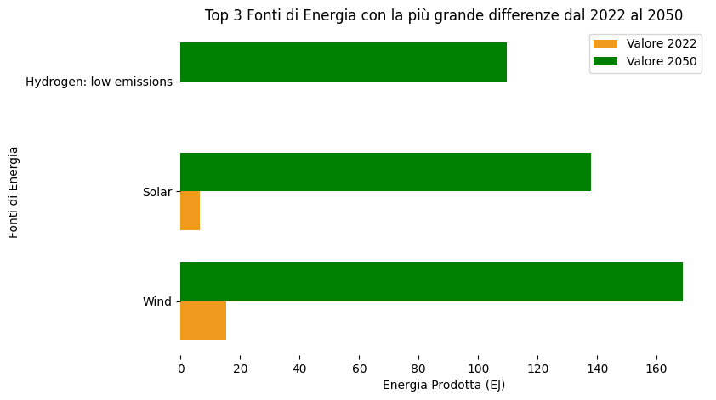
Figo 2050… ma quindi?
E quindi dobbiamo proddure più energia
Ma in modo più consapevole
Fonti [5]

Slide 20
Figo 2050… ma quanto ci costa?
Vediamo gli investimenti da fare anno per anno per raggiungere il 2050:
1 Trillions USD
2015
2021
1.3 Trillions USD
2018
2030
1.1 Trillions USD
4 Trillions USD
Fonti [5]

Slide 21
Figo 2050… ma quanto ci costa?
Tutto questo dovrebbe portarci a spendere per il 2050:
150 Trillions di USD[6]

Slide 22
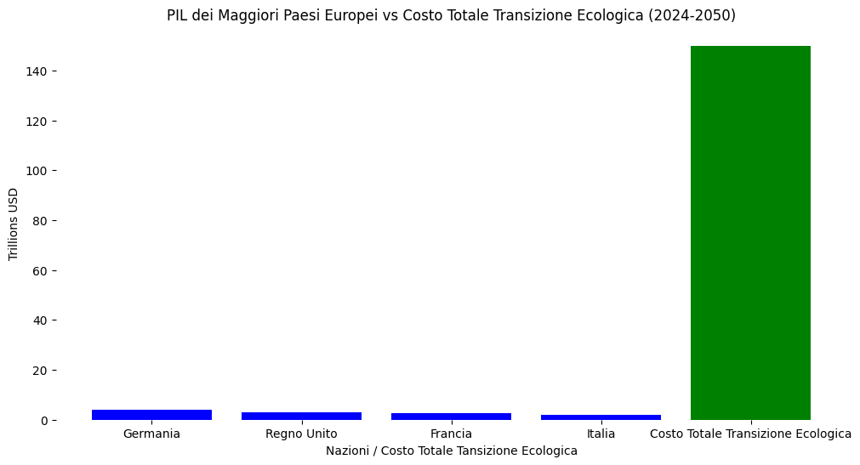
Figo 2050… ma quanto ci costa?
Basandoci sui dati [9] vediamo il confronto con i principali PIL europei
Fonti [7],[8]

Slide 23
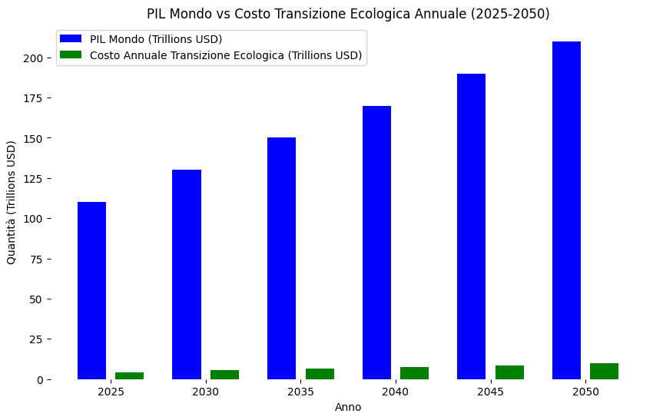
Figo 2050… ma quanto ci costa?
Pare difficile visto così…. Ma se confortato con il pil Mondiale:
Fonti [7],[8]

Slide 24
Figo il 2050… ma ci dobbiamo impegnare
Vista da sola sembra una spesa insormontabile ma, se la confrontiamo con il PIL mondiale, possiamo raggiungere il 2050 arrivando quasi ad azzerare le emissioni di co2 e investendo meno del 5% del PIL.
Quindi è effettivamente un obbiettivo fattibili ma necessita una cooperazione internazionale

Slide 25
-Enrico Berlinguer
“Ci si salva e si va avanti se si agisce insieme e non solo uno per uno.”

Slide 26
04
Tecnicismi

Slide 27
Difficoltà incontrate
Librerie Python non utilizzate in precedenza
Dataset con unità di misura diversi
Dati presenti all’interno di documenti più vasti

Slide 28
Riferimenti
Energy Institute - Statistical Review of World Energy (2024); Smil (2017) [link]
How much electricity does an American home use? 2022 [link]
Co2 prodotta per Kw [link]
World Energy Outlook 2015 [link]
Future Energy Production- World Energy Outlook 2023 Free Dataset [link]
Dati Transazione energetica [link]
Gdp world [link]

Slide 29
Grazie dell’attenzione!
Link al Repository di GitHub [link]

